Slide 1


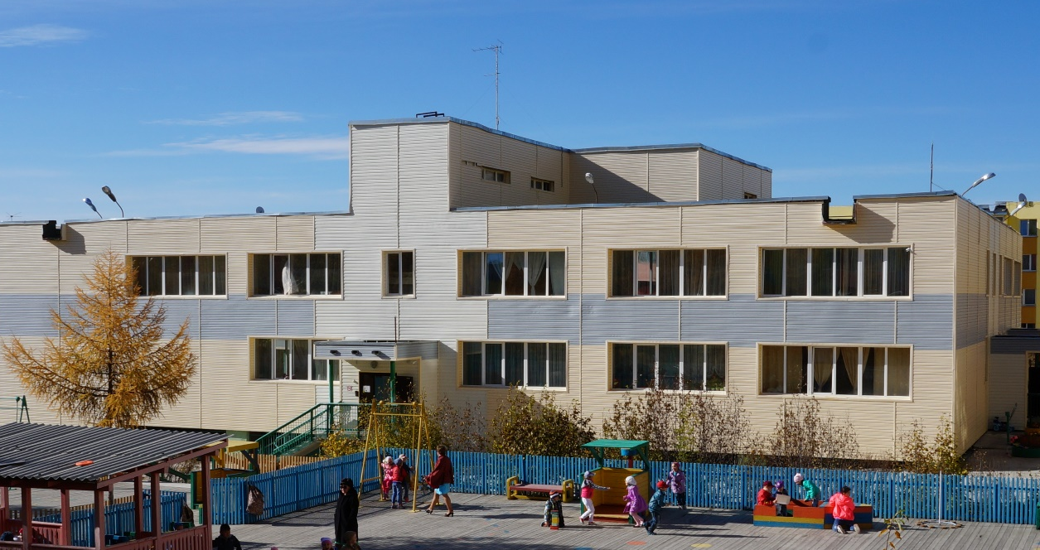
Отчёт старшей медицинской сестры детского сада № 51 «Улыбка»
за 2021 год

Slide 2
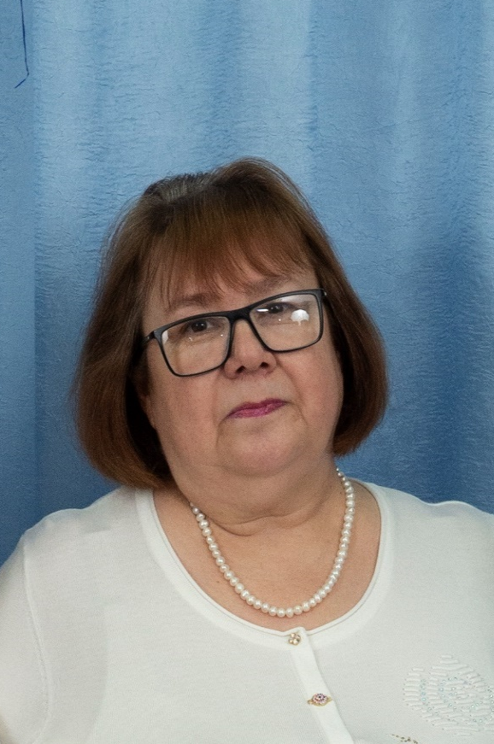
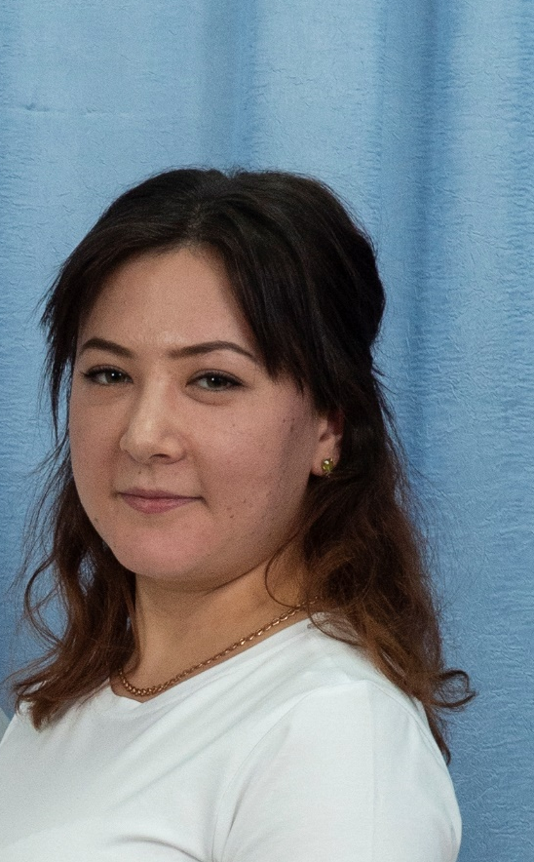
Медицинский персонал.
Галиева Резеда Гиниятулловна
старшая медицинская сестра высшей категории
по специальности «Сестринское дело в педиатрии»
Жумабаева Мадина Серикжановна
старшая медицинская сестра по специальности «Сестринское дело в педиатрии»

Slide 3

Краткая характеристика учреждения.
Детский сад №51 «Улыбка» Филиал АН ДОО «Алмазик» находится в
п. Айхал Мирнинского района РС(Я) по улице Кадзова, дом №5
В детском саду функционирует 8 групп обще развивающей направленности;
1 группа раннего возраста,
1 группы младшего возраста,
2 группы среднего возраста,
2 группы старшего возраста,
2 группы подготовительные к школе .
Режим функционирования:
пятидневная рабочая неделя с 7-00 до 19-00
Суббота, воскресенье – выходные дни.
.
Списочный состав всего 223 воспитанника.
Группе раннего возраста – 27 воспитанника.
Группе младшего возраста – 30 воспитанника.
группах среднего возраста – 57 воспитанника.
группах старшего возраста – 58 воспитанника.
группах подготовительной к школе – 51 воспитанника.
Работа медицинской деятельности в филиале- детского сада № 51 осуществляется на основании лицензии на медицинскую деятельность №ЛО-14-01-002735 от 31 августа 2020 года.
Номенклатура работ и услуг по лицензии. оказание первичной в том числе доврачебной, врачебной и специализированной, медико-санитарной помощи амбулаторных условиях по: вакцинации (проведению профилактических прививок), сестринскому делу в педиатрии.
Для проведения лечебно-профилактической работы в учреждении функционирует – медицинский блок.
Все помещения оснащены согласно требованиям санитарных правил СП 2.4.3648-20 "Санитарно-эпидемиологические требования к организациям воспитания и обучения, отдыха и оздоровления детей и молодежи"

Slide 4
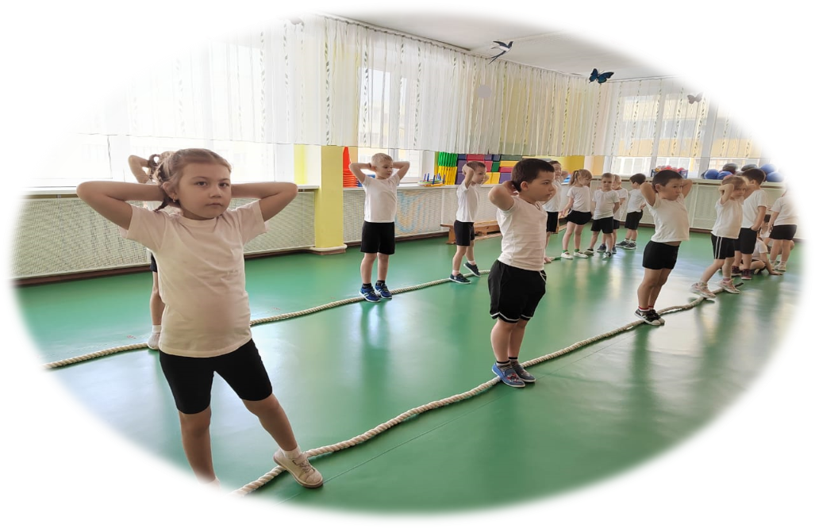
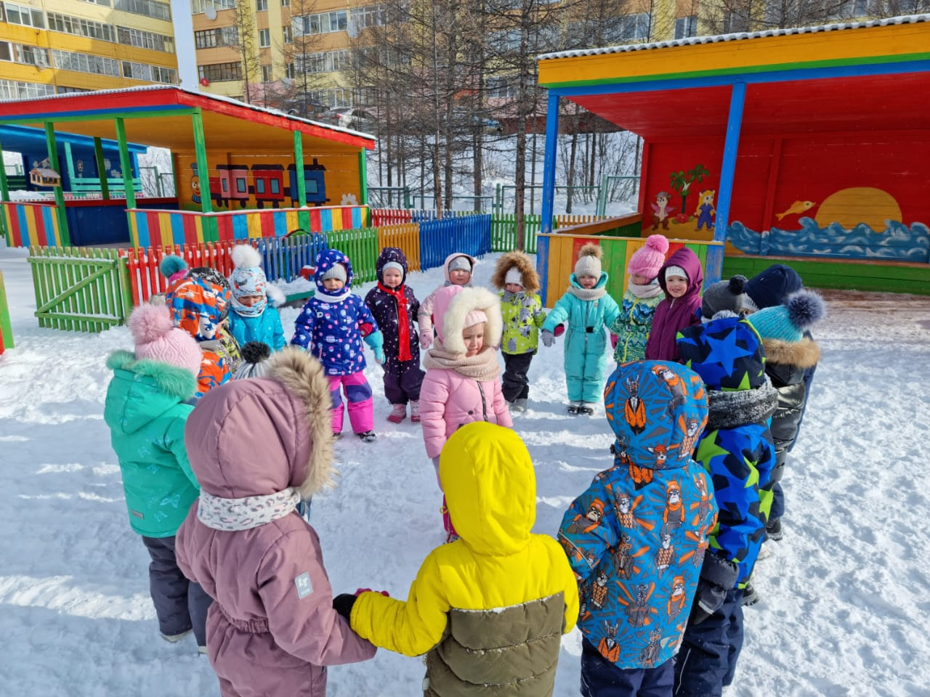
В течение года каждый воспитанник детского сада проходит через комплекс
лечебно-коррекционных мероприятии, которые включают в себя:
- занятия в бассейне
- физкультурные занятия
- пальчиковая гимнастика
- артикуляционная гимнастика
- профилактика плоскостопия
- носовая дыхательная гимнастика
- точечный самомассаж
- профилактика сколиоза (зарядка для спины)
- прогулки на свежим воздухе
Детский сад работает в тесном контакте с детской поликлиникой.
- при подготовке ребенка к поступлению в детский сад и ведении его в период адаптации
- при выписке ребенка в детский сад после заболевания и его оздоровление
- при диспансеризации детей и контролем за состоянием их здоровья, оздоровление детей с отклонениями в состоянии здоровья и с хроническими заболеваниями.
Мед осмотры

Slide 5
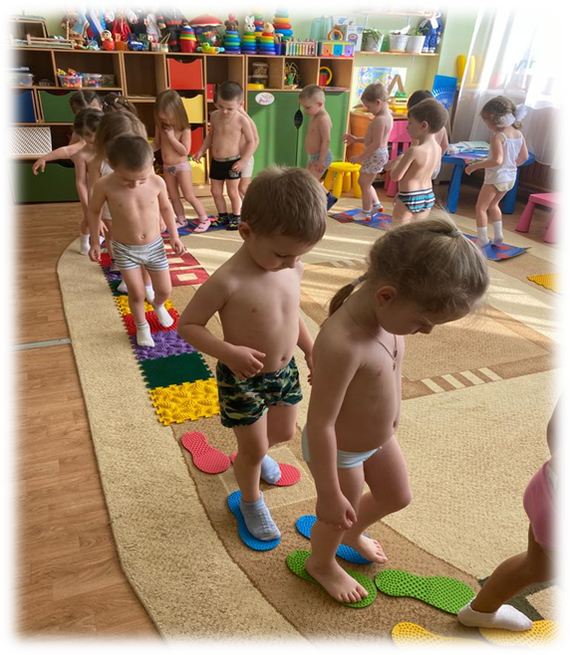

В детском саду проводятся следующие здоровье сберегающие мероприятия
кварцевание помещений групп и кабинетов
витаминизация 3 блюда
утренняя гимнастика и приём на воздухе в тёплые дни
воздушная гимнастика после сна, босо хождение по рефлекторной дорожке
полоскание полости рта после приема пищи, обширное умывание
фитонцид терапия - употребление в пищу лука, чеснока
профилактика вспышек ОРЗ И ОРВИ
использование элементов самомассажа в повседневной жизни детей.
соблюдается режим проветривания
СОЛНЕЧНЫЕ И ВОЗДУШНЫЕ ВОННЫ В ТЕПЛОЕ ВРЕМЯ ГОДА

Slide 6

Нормативное правовое обеспечение медицинского обслуживания детей
Постановление, СП (Свод правил) Главного государственного санитарного врача России от 28.09.2020 №№ 28, СП 2.4.3648-20 Об утверждении санитарных правил
СП 2.4.3648-20 "Санитарно-эпидемиологические требования к организациям воспитания и обучения, отдыха и оздоровления детей и молодежи"
2.Федеральный закон от 30.03.1999 года № 52-ФЗ "О санитарно-эпидемиологическом благополучии населения";
3.Федеральный закон от 24.07.1998 года № 124-ФЗ "Об основных гарантиях прав ребенка в Российской Федерации";
4.Федеральный закон от 19.09.1998 года № 157 "Об иммунопрофилактике болезней";
5.Федеральный закон от 02.01.2000 года № 29-ФЗ (ред. от 19.07.2011г) "О качестве и безопасности пищевых продуктов";
6.Федеральный закон от 18.06.2001 года № 18.06.2001 года № 77-ФЗ "О предупреждении распространения туберкулеза в РФ"
7.Федеральный закон от 21.11.2011 года N 323-ФЗ (ред. от 25.06.2012)"Об основах охраны здоровья граждан в Российской Федерации"
8.Приказ Минздрава России и Минобразования России от 30.06.1992 года № 186/272 "О совершенствовании системы медицинского обеспечения детей в образовательных учреждениях";
9.Приказ Минздрава России от 21.03.2014 года N 125н
"Об утверждении национального календаря профилактических прививок и календаря профилактических прививок по эпидемическим показаниям"(Зарегистрировано в Минюсте России 25.04.2014 года N 32115);
10.Приказ от 21.05.2003 года "О совершенствовании противотуберкулезных мероприятий в Российской Федерации";
11.Приказ Минздравсоцразвития России от 16.04.2012 года № 366н "Об утверждении порядка оказания педиатрической помощи"
12. Приказ Минздравсоцразвития России от 05.03.2011 года № 169н "Об утверждении требований к комплектации изделиями медицинского назначения аптечек для оказания первой помощи работникам";
13.Приказ Минздрава России от 03.08.2012 года № 66н Об утверждении порядка сроков совершенствования медицинскими работниками и фармацевтическими работниками профессиональных знаний и навыков путем обучения по дополнительным профессиональным образовательным программ в образовательных и научных организациях"
14.Порядок организации оказания первичной медико-санитарной помощи, утвержден приказом Минздравсоцразвития России от 29.07.2005 года № 487;
15.Инструкция по проведению профилактических осмотров детей дошкольного и школьного возрастов на основе медико-экономических нормативов, утвержден приказом Минздравмедпрома России от 14.03.1995 года № 60;
16.Инструкция по внедрению оздоровительных технологий в деятельность образовательных учреждений утвержден приказом Минздрава России от 04.04.2003 года № 139
17.Письмо Минобрнауки России от 22.04.2009 года № 03768 "О медицинском обслуживании детей в дошкольных образовательных учреждениях";
18.СП 2.4.1.2660-10 "Санитарно-эпидемиологические требования к устройству, содержанию организации режима работы в дошкольных организациях";
19.СП 1.2.1188-03 2.1.2 "Проектирование, строительство и эксплуатация жилых зданий, предприятий коммунально-бытового обслуживания, учреждений образования, культуры, отдыха, спорта. Плавательные бассейны: гигиенические требования к устройству, эксплуатации и качеству воды. Контроль качества. Санитарно-эпидемиологические правила и нормативы";
20.СП 2.3.2.1940-05 2.3.2 "Продовольственное сырье и пищевые продукты. Организация детского питания";
21.СП 2.3.2.1078-01 "Гигиенические требования к безопасности и пищевой ценности пищевых продуктов"
22.СП 3.3.2342-08 "Обеспечение безопасности иммунизации";
23.СП 3.3.2.1248-03 "Условия транспортирования и хранения медицинских иммунобиологических препаратов";
24.СП 3.1.2951-11 "Профилактика полиомиелита";
25.СП 3.1.2.1319-03 "Профилактика гриппа";

Slide 7

26.СП 3.1.1.1381-03 "Профилактика столбняка"
27.СП 3.1.2.1108-02 "Профилактика дифтерии";
28.СП 3.1.2.1320-03 "Профилактика коклюшной инфекции";
29.СП 3.1.2952-11 "Профилактика кори, краснухи и эпидемического паротита"
30.СП 3.2.1.1203-03 "Профилактика стрептококковой (группы А) инфекции"
31.СП 3.1.1.1117-02 "Профилактика острых кишечных инфекции";
32.СП 3.1/3.2.1379-03 "Общие требования по профилактике инфекционных и паразитарных болезней";
33.СП 2.1.7.2790-10 "Санитарно-эпидемические требования к брощению с медицинскими отходами";
34.МУ 3.3.1891-04 "Организация работы прививочного кабинета детской поликлиники, кабинета иммунопрофилактики и прививочных бригад";
35.МУ 3.3.2.1172-02 "Порядок обеспечения государственных и муниципальных организации здравоохранения МИГБ для проведения профилактических прививок национального календаря профилактических прививок по эпидемическим показаниям";
36.МУ 3.3.2.1121-02 "Организация контроля за соблюдением правил хранения и транспортирования медицинских иммунобиологических препаратов";
37.МУ 3.3.2.1761-03 "О порядке уничтожения непригодных к использованию вакцин и анатоксинов";
38.МУ 3.3.1889-04 "Порядок проведения профилактических прививок";
39.МУ 3.3.1891-04 "Иммунопрофилактика инфекционных болезней, организация работы прививочного кабинета";
40.МУ 3.3.1.1095-02 "Вакцинопрофилактика, медицинские противопоказания к проведению профилактических прививок препаратами национального календаря прививок";
41.МУ 3.1.1082-01 "Эпидемиологический надзор за дифтерийной инфекций"
42.МУ 3.1.2.2160-07 "Эпидемиологический надзор за коклюшной инфекций"
43.МУ 3.1.2.1177-02 "Эпидемиологический надзор за корью, краснухой, эпидемиологическим паротитом";
44.МУ 3.3.2.684-98 "Сертификация медицинских иммунобиологических препаратов";
45.МУ 3.3.1.1123-02 "Мониторинг поствакцинальных осложнений и их профилактика";
46.МУ 3.3.1879-04 "Расследование случаев поствакцинальных осложнений";
47.МУ 3.1.1.1760-03 "Организация и проведение серологического мониторинга состояния коллективного иммунитета против "управляемых" инфекции
(дифтерия, столбняк, корь, краснуха, эпидемический паротит, полиомиелит)";
48.МУ 3.3.1878-04 "Экономическая эффективность вакцинопрофилактики";
49.МР № 99/222-00 "Основные требования и критерии оценки качество работы детских лечебно-профилактических учреждений по иммунопрофилактике"
50.МР "Питание детей в детских дошкольных учреждениях северных районов страны (утвержден Минздравом СССР 05.07.1985 года № 11-14/24-6)";
51.Декларация о правах ребёнка, провозглашена резолюцией 1386 (X1V) Генеральной Ассамблеи от 20.11.1956 года.
52.Конвенция о правах ребёнка, принята резолюцией 44/25 Генеральной Ассамблеи от 20 ноября 1989 года. Вступила в силу 2 сентября 1990 года.
53.Основополагающим документом, фиксирующим необходимость медицинского обслуживания воспитанников, является Устав АН ДОО «Алмазик».

Slide 8

В учреждении разработан план оздоровительно-коррекционной работы на год.
Ведётся систематическая профилактическая, санитарно-просветительная и санитарно-противоэпидемиологическая работа.
Основной задачей медицинской службы является профилактическая и социально-реабилитационная работы, оказание квалифицированной первой помощи нуждающемуся ребенку, динамический контроль за развитием и здоровьем детей, за обеспечением для этого условий, выявление ранних отклонений с целью предотвращения формирования хронической патологии и предотвращения уже имеющихся патологий, характерных для нашего контингента детей.
Регулярно проводится антропометрия, Систематически проводятся осмотры детей на педикулёз и чесоточного клеща. Оказывается, первая доврачебная помощь при острых заболеваниях, травмах.
Согласно графику детской консультации проводится углублённый осмотр детей специалистами.

Slide 9

В должностные обязанности входит:
1. Оказание первой медицинской помощи детям и сотрудникам.
2. Осуществление ежедневного контроля за:
- соблюдением санитарно-эпидемического и гигиенического режима в детском саду (правильная организация уборки помещений, проветривание, кварцевание групп, мытья посуды, обработка игрушек, маркировка уборочного инвентаря, проведения санитарных дней).
- Правильным и своевременным выполнением режимных моментов.
- Выполнением оздоровительных и закаливающих процедур.
- Организацией физического воспитания.
- Диспансерной группой детей (своевременное обследование и посещение врача - специалиста.)
- Своевременным прохождением медицинских осмотров сотрудниками.
- Питанием детей.
3. Оформление следующих отчетных медицинских документов и журналов, отвечающих установленным требованиям:
комплексный план работы на год;
перечень и периодичность медицинских обследований, исследований и профессиональной гигиенической подготовки;
4. Сверка списков детей, зачисленных в дошкольное образовательное учреждение (далее – детский сад),
и проверка наличия следующих медицинских документов:
Медицинская карта ребенка (форма № 026/у-2000).
Карта профилактических прививок (форма № 063/у);
5. Анализ здоровья вновь поступивших детей на основании результатов осмотров.
6. Подготовка к профилактическим осмотрам детей:
- измерение артериального давления
- проведение антропометрии
- плантограмма стопы
- сдача анализов
7. Планирование и составление следующих документов:
комплексный план работы на год
годовой план проведения профилактических прививок
8. Направление отчетной документации установленной формы в Детскую поликлинику
Айхальской городской больницы и главному врачу АН ДОО «Алмазик».
9. Выписка средств необходимых для работы медицинского кабинета:
медикаменты, перевязочный материал, препараты для оказания экстренной помощи

Slide 10

Ведется следующая документация:
история развития ребенка № 112-у ф 51-03-02;
журнал планирования профилактических прививок и реакции манту ф 51- 03 -03;
журнал учета инфекционных заболеваний ф 51- 03 - 04;
КЭС об инфекционном заболевании, остром отравлении, реакции на прививку Ф 058 у ф 51- 03- 05;
журнал учёта санитарно-просветительской работы Ф 038/у ф 51- 03 - 06;
журнал контроля санитарного состояния учреждения ф 51- 03- 07;
журнал регистрации аварийных ситуаций 050/у ф 51- 03 - 08;
журнал регистрации температурного режима холодильного оборудования ф 51- 03- 09;
журнал бракеража готовой продукции ф 51- 03- 11;
журнал учета опросных листов отказа родителей от прививок ф 51- 03- 12;
журнал проведения витаминизации третьих и сладких блюд ф 51- 03- 13;
комплексный план работы на год ф 51- 03- 14;
журнал учёта проведения генеральных уборок в процедурном кабинете Ф 51- 03-15;
журнал антропометрических измерений ф 51- 03- 16;
журнал регистрации соматических заболеваний Ф074/у ф 51- 03- 17;
журнал учета движения детей ф 51- 03- 18;
журнал учета периодических медицинских осмотров сотрудников ф 51- 03- 19
Журнал учёта проведения генеральных уборок;
Журнал санитарного состояния бассейна;
Журнал кварцевания бассейна;
Журнал посещаемости детьми бассейна;
Журнал проведения санитарных инструктажей;
журнал осмотра детей врачами специалистами ф 51- 03- 20;
журнал учета дезинфекционных средств ф 51- 03- 21;
журнал здоровья ф 51- 03- 22;
журнал учета детей, направленных на прием к фтизиатру ф 51- 03- 23
журнал регистрации отстраненных больных детей ф 51- 03- 25;
карантинный журнал ф 51- 03- 27;
списки детей, нуждающихся в замене продуктов питания ф 51- 03- 28;
журнал учёта закаливающих мероприятий ф 51- 03- 29;
списки детей по годам рождения, по группам Ф071-1/у ф 51- 03- 30;
список детей, состоящих на диспансерном учёте ф 51- 03- 31;
журнал осмотров детей на педикулез ф 51- 03- 32;
журнал регистрации и контроля работы бактерицидной лампы Ф 51- 03- 39;
журнал расхода медикаментов ф 51- 03- 40;
журнал контроля физический нагрузки физкультурных занятий;
табель посещаемости детей;
журнал учета поступления и расходования ИМБП
Журнал накопления и удаления медицинских отходов;
журнал учета пищевой ценности готовой пищи

Slide 11

Прием и организация обслуживания вновь поступающих детей в детское учреждение.
Особое внимание в учреждении уделяется приему вновь поступающих детей и создание условий, способствующих снижению тяжести адаптационного синдрома. Все дети перед поступлением в детский сад проходят углубленный медицинский осмотр и лабораторное обследование в поликлинике по месту жительства.
На ребенка составляется подробная выписка - эпикриз с заключением о состоянии здоровья ребенка, с оценкой нервно -психического развития, определяется группа здоровья, даются рекомендации по его дальнейшему наблюдению.
По окончании периода адаптации пишется эпикриз, где оценивается тяжесть течения адаптационного периода, указывается выполнение проведенных мероприятий по облегчению проявлений адаптационного периода и намечается план дальнейшего ведения и оздоровления ребенка.
В 2021 году в детский сад поступил 53 ребёнка Нарушений состояния здоровья, вызванных адаптацией нет.

Slide 12
Организация вакцинации детей
Профилактические прививки в 2021 году
Среди противоэпидемических мероприятий в борьбе с детскими инфекциями организация прививочной работы принадлежит одно из ведущих мест. Целью иммунопрофилактики является не только создание индивидуальной невосприимчивости, но главным образом формирование коллективного иммунитета к определенной инфекции.
Прививки проводятся в процедурном кабинете при строгом соблюдении всех санитарно-эпидемиологических требований. Оборудование кабинета также соответствует всем требованиям. Прививки проводятся по строго составленному плану.
Всех родителей, дети которых подлежат профилактической прививке, информируются о дне проведения прививки и о предварительной медикаментозной подготовке к прививке. Перед самой прививкой ребенок осматривается старшей медицинской сестрой с обязательной термометрией. В течение всего срока, определенного инструкцией по применению соответствующего вакцинного препарата, за ребенком ведется медицинское наблюдение. Все данные о проведенной прививке заносятся в Ф.№ 063, ф. 026/у, прививочный журнал с занесением реакции на ее проведение.
Наименование | Подлежало | Привито | %
АКДС | 9 | 7 | 77,8
АДСМ | 14 | 12 | 85,7
Полиомиелит | 41 | 38 | 92,7
Корь | 18 | 15 | 83,3
Паротит | 18 | 15 | 83,3
Краснуха | 20 | 18 | 90,0
БЦЖ | 5 | 4 | 80,0
Грипп | 185 | 122 | 65,9
Гепатит В | 8 | 8 | 100
Гепатит А | 5 | 5 | 100
Проведение мероприятий по профилактике, раннему и своевременному выявлению туберкулеза у детей.
1. Профилактика туберкулеза
A) планирование и организация ревакцинации БЦЖ
Б) химиотерапия по рекомендации педиатра - фтизиатра
B) санитарное просвещение персонала и родителей детей, посещающих наш детский сад
2. Своевременное выявление больных туберкулезом
А) туберкулинодиагностика (проводится ежегодно согласно календарного
Плана, путем постановки Р. Манту
Б) плановое рентгенологическое обследование инфицированных
3. Совместная работа с Айхальской поликлиникой, противотуберкулезным диспансером, Роспотребнадзором.
Туберкулинодиагностика
Наименование | № строки | Количество
Обследовано реакцией Манту | 1 | 219
Выявлено с виражом туберкулиновой пробы | 2 | 0

Slide 13
Отчет по группам здоровья за 2021 год
Возраст | Всего | Группы здоровья
 |  | I | II | III | IV | V
До 3-х лет | 27 | 3 | 21 | 2 | 1 | 0
с 3-х до 5 лет | 147 | 20 | 117 | 7 | 1 | 2
6-7 лет | 49 | 11 | 34 | 3 | 1 | 0
Всего | 223 | 34 | 172 | 12 | 3 | 2
Отчет по профилактическим осмотром в детском саду № 51"Улыбка" за 2021 год
 | Подлежало смотрам | Осмотрено | % охвата | Выявлено больных | Из них оздоровлено | % оздоровленных | Осмотрено "Д" больных | Из них оздоровлено | % оздоровленных
3 года | 30 | 26 | 87% | 15 | 15 | 100% | 4 | 4 | 100%
6 лет | 48 | 42 | 88% | 18 | 18 | 100% | 2 | 2 | 100%
Всего | 78 | 68 | 87% | 33 | 33 | 100% | 6 | 6 | 100%
Большое внимание в ДОУ уделяется санитарному просвещению родителей и персонала. Санитарно-просветительная работа организуется и проводится в соответствии с методическими рекомендациями для медицинских работников. Содержание санитарно-просветительной работы включает в себя:
- выпуск санитарных бюллетеней для родителей и сотрудников, оформление стендов:
- проведение бесед, информационно- статистических сообщений старшей медсестрой на общих, групповых, родительских собраниях, заседаниях родительского комитета, медико–педагогических совещаниях, собраниях и планёрках сотрудников ДОУ
- инструктаж педагогов, техперсонала, помощников воспитателей по санитарно-эпидемиологическому режиму
- в каждой группе имеется «уголок для родителей», в котором отведена рубрика для медицинской информации по актуальным темам.
Отчёт по санпросвет работе за 2021год
Беседы инструктажи | Папки раскладки | Санбюллетени | Лекции | Количество информированных
32 | 13 | 14 | 5 | 1256

Slide 14
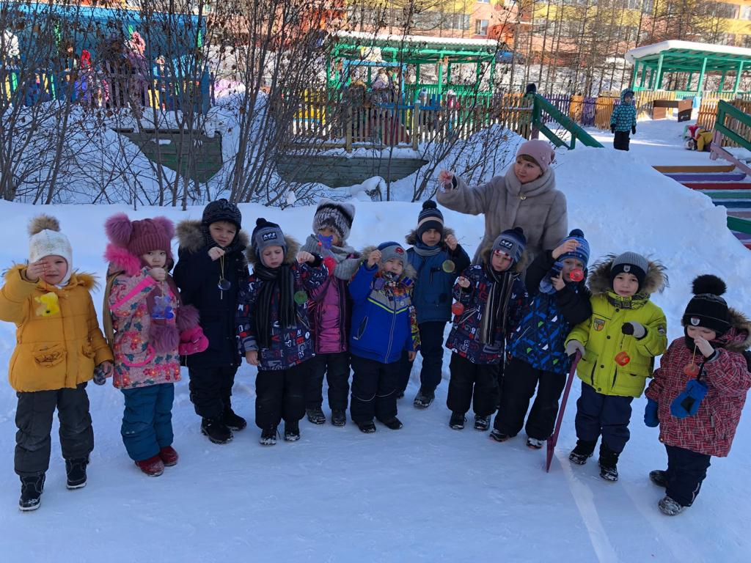
ОТЧЁТ ПО ЗАБОЛЕВАЕМОСТИ за 2021 год
 | Всего |  | до 3 лет |  | 3-5 лет |  | 6-7 лет
 | случаи | дни | случаи | дни | случаи | дни | случаи | дни
Общая заболеваемость | 999 | 8624 | 173 | 1534 | 730 | 6330 | 96 | 760
ОРВИ, грипп | 849 | 7185 | 149 | 1297 | 625 | 5319 | 75 | 569
в том числе: ковид | 13 | 154 | 1 | 11 | 7 | 91 | 5 | 52
Пневмония | 1 | 14 |  |  | 1 | 14
Бронхит | 28 | 330 | 6 | 73 | 19 | 221 | 3 | 36
Бронхиальная астма | 1 | 11 |  |  | 1 | 11
Ангина | 33 | 302 | 4 | 46 | 24 | 211 | 5 | 45
Ветряная оспа | 15 | 161 |  |  | 14 | 151 | 1 | 10
Краснуха | 0 | 0
Эпидемический паротит | 0 | 0
Скарлатина | 0 | 0
Паразитарные заболев | 0 | 0
ОКИ | 0 | 0
Травма | 0 | 0
Прочие всего: | 59 | 467 | 13 | 107 | 39 | 312 | 7 | 48
Болезни ЖКТ | 17 | 93 | 3 | 14 | 10 | 56 | 4 | 23
Болезни МПС | 4 | 34 | 1 | 4 | 2 | 22 | 1 | 8
Болезни глаз и прид. | 4 | 37 |  |  | 4 | 37
Болезни уха | 7 | 61 | 3 | 25 | 4 | 36
Болезни кожи | 27 | 242 | 6 | 64 | 19 | 161 | 2 | 17
прочие | 0 | 0
Болезни крови, кр.орг и др | 0 | 0
Пропущено дней по болезни | 8624 |  | 1534 |  | 6330 |  | 760
Среднесписочный состав | 216,25 |  | 22,43 |  | 165,78 |  | 28,04
Пропущено дней всего | 22793 |  | 2706 |  | 17778 |  | 2309
Проведено дето/дн всего | 30188 |  | 2789 |  | 22839 |  | 4560
Число пропусков на 1 реб по болезни | 39,9 |  | 68,4 |  | 38,2 |  | 19,5
Срдняя продолжительность 1 заболевания | 8,6 |  | 8,9 |  | 8,7 |  | 7,9
Количество случаев на 1 ребенка | 4,6 |  | 7,7 |  | 4,4 |  | 3,4
Индекс здоровья | 28,7% | 62 | 9% | 2 | 24% | 39 | 75% | 21
ЧБД | 38 |  | 8 |  | 28 |  | 2
План | 30218
% выполн | 99,9%
Анализируя данные, можно отметить, что подъёма заболеваемости в детском саду нет. Благодаря тому, что из года в год совершенствуется система предупреждения простудных заболеваний: оксигенотерапия, физиотерапия, фитотерапия, местное лечение (полоскание отварами трав, солевыми растворами), ежедневное кварцевание во всех группах, занятия в бассейне.
Также физкультурные занятия, физкультминутки, направленные прежде на закаливание детского организма, профилактику заболеваний опорно-двигательного аппарата

Slide 15




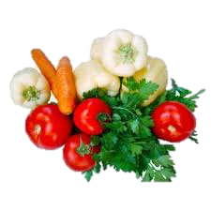
Питание
Правильно организованное питание, полноценное и сбалансированное по содержанию основных пищевых веществ, обеспечивает полноценный рост и развитие детского организма, повышает иммунитет ребенка по отношению к заболеваниям.
Поэтому в детском саду имеется двадцати дневное цикличное меню по возрастам (зима-весна от 06.11.2018г. лето-осень от 19.04.2018г. Утверждено исполнительным директором и главным врачом АН ДОО «Алмазик»). Каждый месяц подсчитывается калорийность пищи и ее ингредиентов: белки, жиры, углеводы и их соотношение, ведётся накопительная ведомость.
Ежедневно контролируется качество поступления всех продуктов питания, сроки
реализации скоропортящихся продуктов.
Ведётся контроль за соблюдением технологии приготовления блюд, за правильностью
обработки овощей, яиц;
за правильным применением, согласно санитарным требованиям, инвентаря;
за правильностью забора и хранения суточных проб;
за соблюдением товарного соседства на складах сухих и овощных продуктов.
При поступлении новых продуктов проводятся пробные варки и пробные чистки овощей; контролируется отпуск готовой пищи с кухни. Регулярно проводится по всем правилам снятие
проб с последующей отметкой в журнале бракеража.
Контроль питания по группам: объем порций, санитарно-гигиенические нормы при приеме
пищи, сервировку стола. Ежедневно проводится С- витаминизация пищи, контролируется закладка продуктов.
При составлении меню пользуемся технологическими картами приготовления блюд и рецептурным справочником детского питания под редакцией В.А. Тутельяна и М.П. Могильного в издательстве 2012года.
Перед началом рабочей смены работники пищеблока осматриваются на гнойничковые заболевания.

Slide 16


Противоэпидемическая работа
Профилактика инфекционных заболеваний: ознакомление с санитарно-эпидемиологическими правилами "Организация иммунопрофилактики инфекционных болезней. СП 3.3.2367-08", утв. постановлением Главного государственного санитарного врача РФ от 04.06.2008 № 34; дезинфекция помещений детского сада; контроль организации питания; организация иммунизации;
проведение карантинных мероприятий в связи с инфекционными заболеваниями
Профилактика туберкулеза: ознакомление с санитарно-эпидемиологическими правилами "Профилактика туберкулеза. СП 3.1.1295-03", утв. Главным государственным санитарным врачом 18.04.2003; туберкулинодиагностика воспитанников; организация обследования детей из группы риска, беседы с родителями.
Профилактика кишечных инфекций: ознакомление с санитарно-эпидемиологическими правилами "Профилактика острых кишечных инфекций. СП 3.1.1. Профилактика педикулеза: ознакомление с приказом Минздрава России от 26.11.1998 № 342 "Об усилении мероприятий по профилактике эпидемического сыпного тифа и борьбе с педикулезом";
проведение еженедельного осмотра воспитанников согласно санитарно-эпидемиологическим правилам и нормативам "Санитарно-эпидемиологические требования к устройству, содержанию и организации режима работы в дошкольных организациях. СанПиН 2.4.1.2660-10", утв. постановлением Главного государственного санитарного врача РФ от 22.07.2010 № 91.
Профилактика гельминтозов:
ознакомление с санитарно-эпидемиологическими правилами и нормативами "Профилактика паразитарных болезней на территории Российской Федерации. СанПиН 3.2.1333-03", утв. Главным государственным санитарным врачом РФ 28.05.2003;
обследование воспитанников;
обработка песка в песочницах;
укрытие песка тентом от животных.
1117-02", утв. Главным государственным санитарным врачом РФ 17.03.2002;
контроль соблюдения санитарно-эпидемиологического режима в детском саду, пищеблоке;
контроль личной гигиены воспитанников, персонала, работников пищеблока;
медицинское наблюдение за контактными лицами;
проведение дезинфекции.

Slide 17


Выводы
Правильная организация санитарно-гигиенического режима в детском саду, своевременная и эффективная работа по медицинскому обслуживанию детей, чёткая организация питания, физического воспитания, закаливания детей, санитарно-просветительная работа с родителями и персоналом, направленные на укрепление здоровья детей и снижение заболеваемости, дают положительные результаты:
1. Детей с ухудшением состояния здоровья в период адаптации нет
2. Профилактическим осмотром охвачены все дети.
3. Ведется работа по снижению заболеваемости.
4. Проводится лечебно-профилактическая работа.
5. Проводится санитарно-просветительная работа.

